Slide 1



TỰ NHIÊN VÀ XÃ HỘI
LỚP 3A.
BÀI 5: HOẠT ĐỘNG
KẾT NỐI VỚI CỘNG ĐỒNG (T2)
GIÁO VIÊN: VŨ GIANG HUYÊN

Slide 2
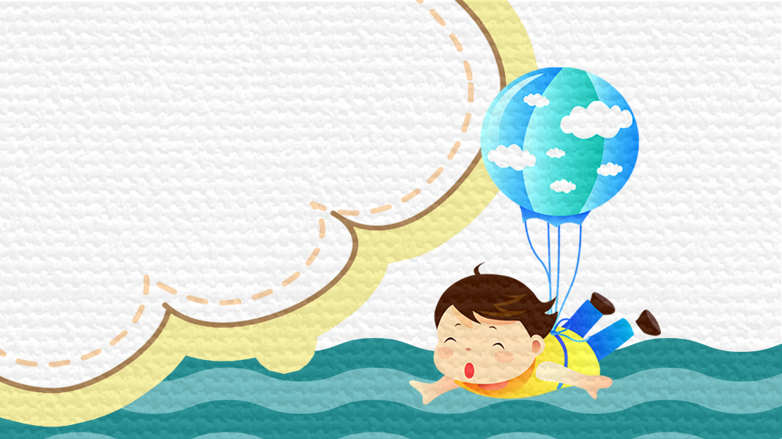


Tự nhiên và xã hội
KHỞI ĐỘNG
?

Slide 3
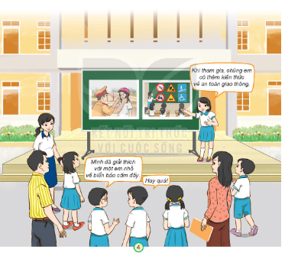
Tự nhiên và xã hội
Bài 5: Hoạt động kết nối cộng đồng (T2)
Hoạt động 1. Ý nghĩa của các hoạt động kết nối nhà trường với xã hội
+ Nêu tên và địa điểm tổ chức hoạt động ?
+ Nêu ý nghĩa và nhận xét của em về sự tham gia của các bạn trong hoạt động đó ?
+ Em cảm thấy như thế nào khi tham gia các hoạt động như thế?

Slide 4
Tự nhiên và xã hội
Bài 5: Hoạt động kết nối cộng đồng (T2)
Hoạt động 1. Ý nghĩa của các hoạt động kết nối nhà trường với xã hội
Đối với trường học thì việc được học an toàn giao thông đã được phổ biến nhưng việc thực hiện thì chưa được cao. Tai nạn do giao thông gây ra là rất lớn, làm thiệt hại đến tiền, của của gia đình, xã hội gây cho con người cuộc sống khó khăn, vất vả cơ cực. Đứng trước tình hình nghiêm trọng và đang vượt ngoài tầm kiểm soát như hiện nay. Đảng và Nhà nước ta đã có nhiều chủ trương, biện pháp nhằm kiềm chế, giảm thiểu tai nạn giao thông trên địa bàn cả nước.

Slide 5
Tự nhiên và xã hội
Bài 5: Hoạt động kết nối cộng đồng (T2)
Trò chơi: Ai nhanh ai đúng
Lớp chia thành 2 đội, mỗi đội của 4 thành viên. Các thành viên sẽ được nhân các tâm thẻ ghi việc làm và ý nghĩa của những việc làm đó. Trong thời gian 2 phút các thành viên phải nhanh chóng gắn các tấm thẻ viêc làm với các thẻ ý nghĩa phù hợp. Đội nào đúng và nhanh nhất thì đội đó dành chiến thắng.

Slide 6
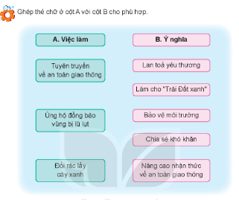
Tự nhiên và xã hội
Bài 5: Hoạt động kết nối với cộng đồng (T2)

Slide 7
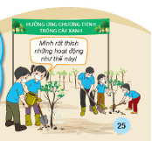
Tự nhiên và xã hội
Bài 5: Hoạt động kết nối cộng đồng (T2)
Hoạt động 4. Chia sẻ với người thân và cảm nhận khi tham gia hoạt động kết nối vơi cộng động

Slide 8

Tự nhiên và xã hội
Bài 5: Hoạt động kết nối cộng đồng (T2)
Ở trường, ngoài việc học tập em còn tham gia nhiều hoạt động kết nối với cộng đồng. Thông qua những hoạt động đó, chúng em được trải nghiệm với thực tế cuộc sống, chia sẻ những điều tích cực và lan toả yêu thương.

Slide 9

CHÀO CÁC EM!

